Slide 1
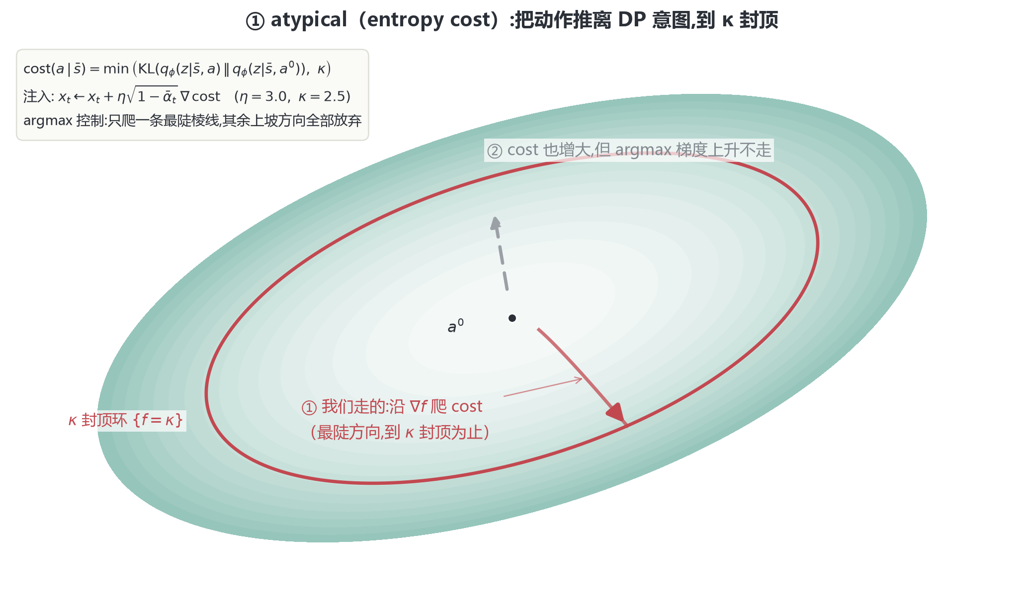
SCOUT · orbit 两相控制示意
1 / 3
① atypical（entropy cost）：把动作推离 DP 意图，到 κ 封顶
cost = min(KL(q(z|s̄,a) ‖ q(z|s̄,a⁰)), κ)：以 DP 自身意图 a⁰ 为参照，引导只走到 κ 封顶为止（双信任域）。
argmax 实现：梯度上升只爬一条最陡棱线，其余上坡方向全部放弃 —— 这正是 orbit 要解决的问题。

Slide 2
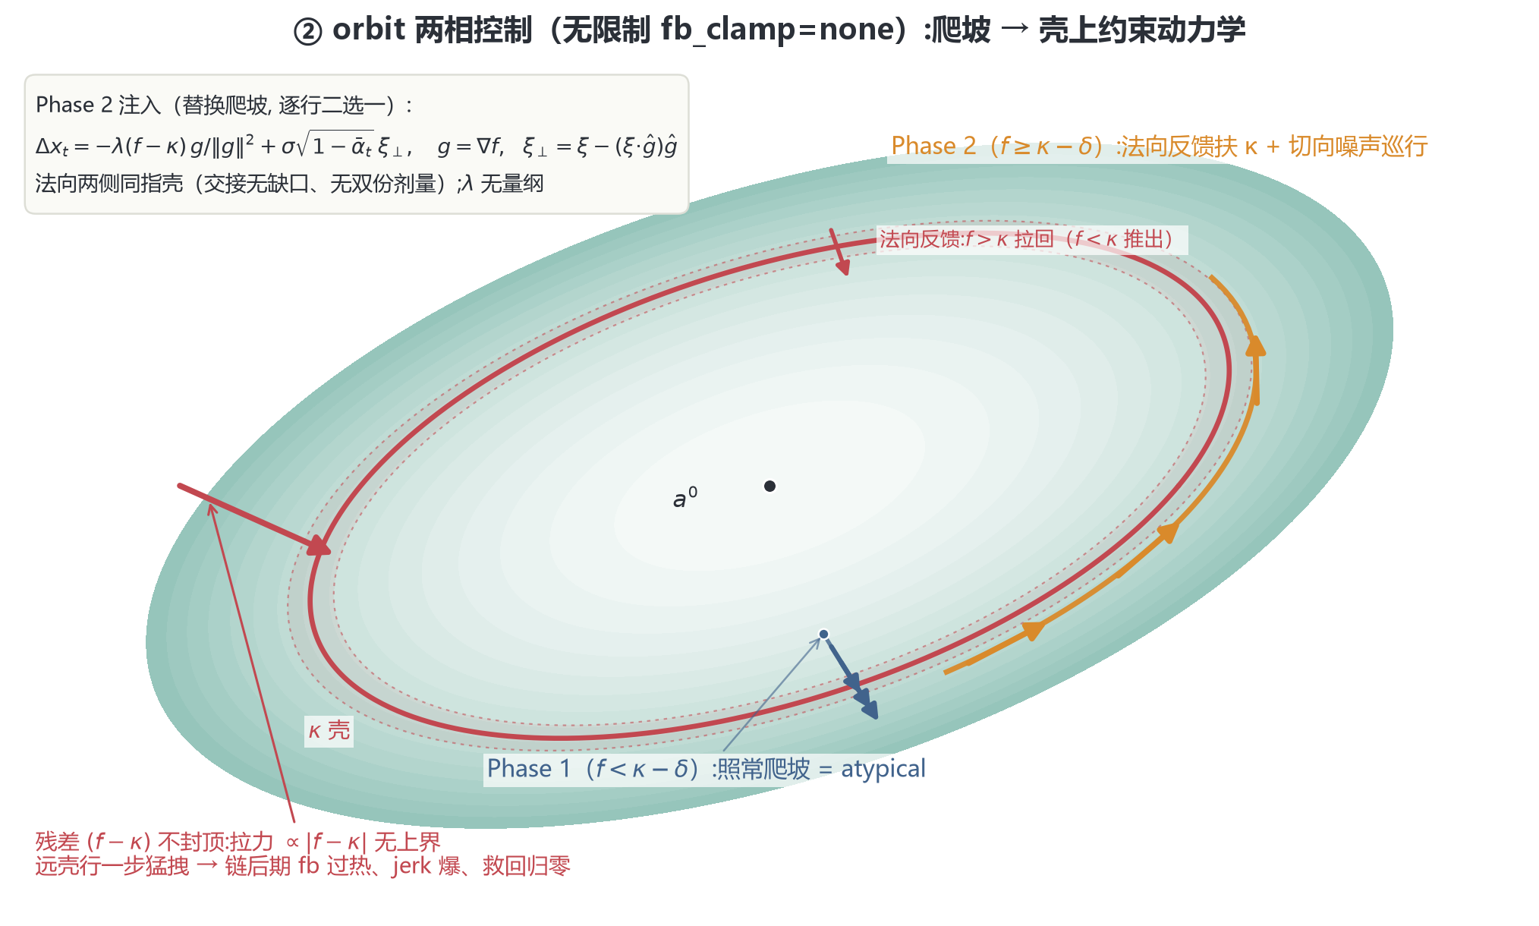
SCOUT · orbit 两相控制示意
2 / 3
② orbit 两相控制（无限制，fb_clamp=none）：爬坡 → 壳上约束动力学
phase 1 逐字节 = atypical；phase 2 换约束动力学：法向 Newton 扶 κ + 切向巡行给方向覆盖。
但残差无界：远壳行拉力 ∝ |f−κ| → 链后期 VIB 共适应、KL 右移后 jerk 爆，救回归零（fb 0.55/0.61 vs 健康 0.24–0.33）。

Slide 3
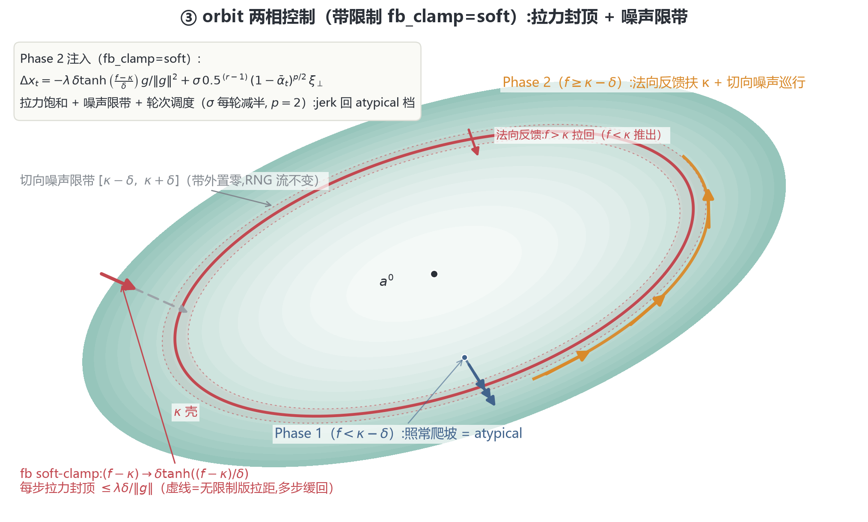
SCOUT · orbit 两相控制示意
3 / 3
③ orbit 两相控制（带限制，fb_clamp=soft）：拉力封顶 + 噪声限带
fb soft-clamp 把远壳拉力封顶 λδ/‖g‖；切向噪声限带 [κ−δ, κ+δ]（带外置零，RNG 流位同）。
配 σ 轮衰减 0.5^(r−1) 与 noise_anneal p=2 → 最终固定参数组一组跨任务免标定（square 0.80→0.96、can 0.97→0.98）。

